Slide 1

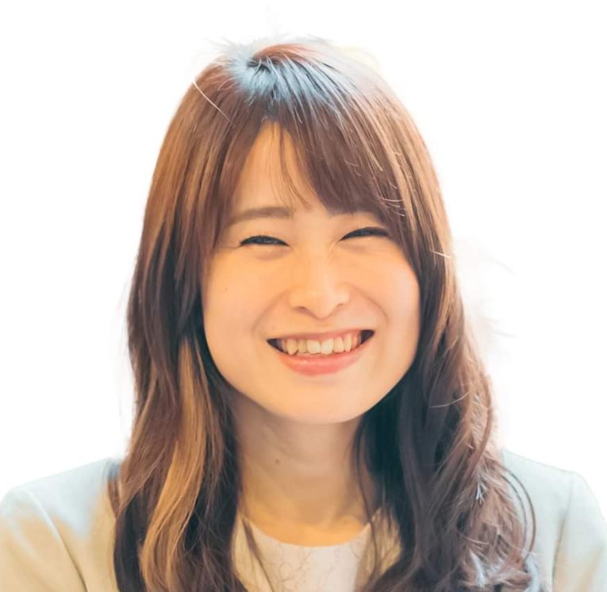
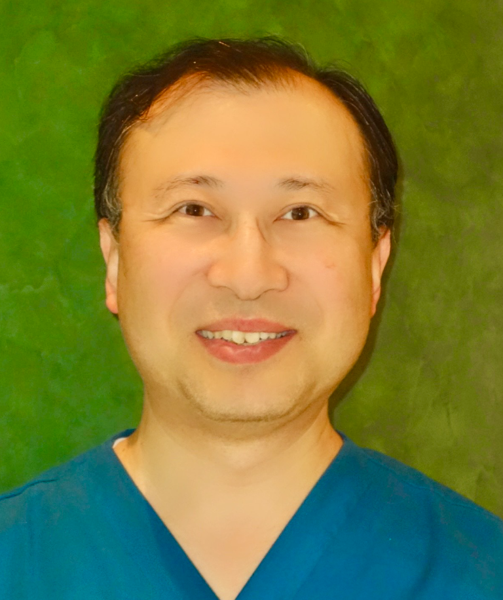
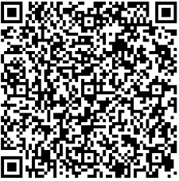

栄養と漢方のWEB講座
第61回 埼玉若手漢方医会
2024年3月27日 (水) 19:00～21:00 ～美容～
教育講演Ⅰ
中村 光 先生
教育講演Ⅱ
奥平 智之 先生
特別講演
寺田 伸一 先生
株式会社Fun Vivid
管理栄養士
山口病院 副院長
日本栄養精神医学研究会 会長
船橋ゆーかりクリニック
院長
美しさを引き出す
栄養と漢方
アンチエイジングにおける
栄養と漢方
美容の栄養療法と漢方
開会の辞 ハックドラッグ汐入薬局 薬剤師 風間 治子 先生
閉会の辞 ブレインケアクリニック 院長 飯田 英信 先生
総合司会 奥平 智之 先生
◎参加資格 ：医療関係者であれば、どなたでもどの地域の方でもご参加いただけます
◎プログラム：教育講演Ⅰ 20分、教育講演Ⅱ 35分、特別講演 35分 、質疑応答 30分
（18時40分より入室可能）
◎お申し込み：右の二次元コード ( PassMarket )より
3月20日(水)までにお申し込みください
定員になり次第、締め切らせていただきます
◎参加費 ：6,000円（締切日以降のお申し込みは1,000円追加）
（埼玉県内医療機関所属の医師 無料）
◎開催方法 ：お申し込み後に、視聴登録用のURLをメールアドレスにお送りします
登録完了後に、メールさせていただくZoomのリンク先から当日ご参加ください
共催(予定)：埼玉若手漢方医会・川越市薬剤師会・埼玉県女性薬剤師会・株式会社ツムラ
後援(予定)：(一社)所沢市薬剤師会・(公社)埼玉県鍼灸師会・埼玉鍼灸学会・
日本鍼灸師医師交流会・日本栄養精神医学研究会
お問い合わせ先 ： 株式会社ツムラ 埼玉第三営業所（担当：進藤） TEL 048-647-5233
Notes:
https://passmarket.yahoo.co.jp/event/show/detail/0209qgf00ug31.html
★医療関係者限定のセミナーです★
「医療関係者」であれば、どなたでも、どの地域の方でもご参加いただけます。
（先着50名限定)
お申込み完了メールが届かない場合は、事務局にご連絡ください。
お申し込みが完了しなかった可能性が考えられますので、システム上で登録の確認をさせていただきます。(kampo.doctor@gmail.com)
第61回 埼玉若手漢方医会
日時：2024年3月27日（水）19:00〜21:00
形式：WEBライブ配信
～プログラム～
開会の辞
19:00～19:20 教育講演Ⅰ
19:20～19:55 教育講演Ⅱ
19:55～20:30 特別講演
20:30～21:00 質疑応答
閉会の辞
（18：40より入室可能)
《教育講演Ⅰ》 20分
『 美しさを引き出す栄養と漢方 』
中村 光（なかむら ひかり）先生
株式会社Fun Vivid
管理栄養士
《教育講演Ⅱ》 35分
『 アンチエイジングにおける栄養と漢方』
奥平 智之（おくだいら ともゆき）先生
医療法人山口病院 副院長
日本栄養精神医学研究会 会長
《特別講演》 35分
『 美容の栄養療法と漢方 』
寺田 伸一（てらだ しんいち）先生
医療法人社団茉悠乃会 船橋ゆーかりクリニック
院長
開会の辞 ハックドラッグ汐入薬局 薬剤師 風間 治子先生
閉会の辞 医療法人社団TLC医療会 ブレインケアクリニック 院長 飯田 英信先生
総合司会 奥平 智之 先生
〜参加対象〜
漢方治療や食養生に興味をお持ちの医療関係者であれば、どなたでもどの地域の方でもご参加いただけます。
〜参加費〜
6,000円（締切日以降のお申し込みは1,000円追加）
※お支払い後のご返金は、如何なる理由でも致しかねますので、ご了承の上、お申込みお願いいたします。
※領収書の発行はいたしませんが、クレジットカードの利用明細が経費計上に使えます。
〜参加方法〜
お申し込みの際にご登録いただいたメールアドレスに、後日Zoomのリンク先をお送りいたします。
※3/20までにお申し込み下さい。
Zoom上の表記名は、お申し込みの際のお名前と同じでお願いいたします。
確認ができた場合にのみ、ミーティングルームに入室ができます。
音声はオフでのご参加をお願いいたします。
※Zoomで開催いたしますので、Zoomのダウンロードが必要になります。
※案内のメールが届かない場合、事務局までご連絡お願いいたします。
(kampo.doctor@gmail.com)
--------------------------------------------
【特別講演：寺田伸一先生】
〜メッセージ〜
『美容の栄養療法と漢方：内側からのアプローチで変わる肌の健康』
美容医療の新たな地平を切り拓く「美容の栄養療法と漢方」に焦点を当てます。肌のトラブル、特にしみ、くすみ、毛穴の問題は多くの方々が抱える悩みです。これらの肌の課題に対し、漢方と栄養学の観点からの解決策を提案します。
私が実践する美容医療では、タンパク質、ビタミン、特に亜鉛などのミネラルを含む栄養療法が、メラニンの生成を抑制し、毛穴の改善に寄与することを、最新の皮膚分析機器「アンテラ3D」を使用して実証しました。この発見は、美容機器による治療前の栄養状態の改善が、治療の効果を高める可能性を示唆しています。
本セミナーでは、実践的な栄養療法と漢方の知識を結びつけ、肌の健康を内側から支える方法をご紹介します。漢方の深い知恵と栄養療法の組み合わせにより、美容医療の新しいアプローチを探求しましょう。
＜略歴＞
1962年 広島県福山市生まれ
1987年 広島大学医学部卒
東京女子医科大学形成外科
2000年 ハーバード大学医学部マサチューセッツ総合病院
2002年 国立病院機構災害医療センター
2007年 東京女子医科大学八千代医療センター
2009年 船橋ゆーかりクリニック開業
2016年 医療法人社団茉悠乃会設立
＜資格・活動＞
医師、医学博士
日本専門医機構認定形成外科専門医
日本スポーツ協会公認スポーツドクター
ONP
ミス・ジャパン 評議員
日本栄養精神医学研究会 会員
クリニックでは、形成外科だけでなく、皮膚科や美容医療にも精通し、標準治療に加えて、栄養療法の重要性をシンプルに伝えることを目指している。
〜奥平会長より〜
美容の栄養療法のスペシャリストのドクターで、日本栄養精神医学研究会2023年総会in東京にご参加された先生です。
わかりやすく、皆さまが明日から使える実践的な内容の講義をしてくれます。
【教育講演：中村光先生】
〜メッセージ〜
３ヶ月という短期間でも、アトピーやシミが薄くなった事例も踏まえてお話しします。
＜略歴＞
2011年 東部療育センター配属
2012年 特別養護老人ホーム配属
2014年 都内私立保育園配属
2017年 パーソナル栄養指導開始
2020年 特定保健指導開始
2022年 オンライン栄養講座の運営に従事
＜資格・活動＞
管理栄養士、調理師、臨床分子栄養医学研究会認定カウンセラー
＜趣味＞
100kmウォーキング
【教育講演：奥平智之先生】
〜メッセージ〜
今回は、「アンチエイジング」をテーマにお話いたします。お楽しみに。
＜資格・活動＞
精神科専門医・漢方専門医・認知症専門医
日本栄養精神医学研究会 会長
埼玉若手漢方医会 会長／東京若手漢方医会 会長
日本うつ病学会評議員
日本スポーツ精神医学会 理事
日本スポーツ協会公認スポーツドクター
日本未病システム学会 評議員
埼玉県公安委員会指定医(認知症専門) など
＜著書＞
https://amzn.to/2uv1wju
『最新版食べてうつぬけ』
『うつぬけ食事術』
『鉄欠乏女子(テケジョ)救出ガイド』
『栄養型うつを治す 奥平式スープ』
『栄養型うつを防ぐ うつよけ簡単レシピ』
『精神看護』栄養精神医学 全12回連載
＜HP＞
奥平智之オフィシャルホームページ
https://www.dr-okudaira.com
日本栄養精神医学研究会
https://www.eiyoseishin.com
共催（仮）：埼玉若手漢方医会・川越市薬剤師会・埼玉県女性薬剤師会・株式会社ツムラ
後援（仮）：所沢市薬剤師会・(公社)埼玉県鍼灸師会・埼玉鍼灸学会・日本鍼灸師医師交流会・日本栄養精神医学研究会

Slide 2
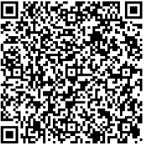

2024年 3月27日(水) 19:00~21:00
〜美容〜
【栄養と漢方WEB講座 第61回 埼玉若手漢方医会】
船橋ゆーかりクリニック 院長 寺田 伸一（てらだ しんいち）先生
『美容の栄養療法と漢方』
＜略歴＞
1962年 広島県福山市生まれ
1987年 広島大学医学部 東京女子医科大学形成外科
2000年 ハーバード大学医学部マサチューセッツ総合病院
2002年 国立病院機構災害医療センター
2007年 東京女子医科大学八千代医療センター
2009年 船橋ゆーかりクリニック 開業
2016年 医療法人社団茉悠乃会設立
＜資格・活動＞
医師、医学博士
日本専門医機構認定形成外科専門医
日本スポーツ協会公認スポーツドクター
ONP
ミス・ジャパン 評議員
クリニックでは、形成外科だけでなく、皮膚科や美容医療にも精通し、標準治療に加えて、栄養療法の重要性をシンプルに伝えることを目指している。
お申込みURL
対象
医療関係者
〜メッセージ〜
『美容の栄養療法と漢方：内側からのアプローチで変わる肌の健康』
美容医療の新たな地平を切り拓く「美容の栄養療法と漢方」に焦点を当てます。肌のトラブル、特にしみ、くすみ、毛穴の問題は多くの方々が抱える悩みです。これらの肌の課題に対し、漢方と栄養学の観点からの解決策を提案します。
私が実践する美容医療では、タンパク質、ビタミン、特に亜鉛などのミネラルを含む栄養療法が、メラニンの生成を抑制し、毛穴の改善に寄与することを、最新の皮膚分析機器「アンテラ3D」を使用して実証しました。この発見は、美容機器による治療前の栄養状態の改善が、治療の効果を高める可能性を示唆しています。
本セミナーでは、実践的な栄養療法と漢方の知識を結びつけ、肌の健康を内側から支える方法をご紹介します。漢方の深い知恵と栄養療法の組み合わせにより、美容医療の新しいアプローチを探求しましょう。
〜奥平会長より〜
美容における栄養療法のスペシャリストのドクターで、
日本栄養精神医学研究会2023年総会in東京にご参加された先生です。
わかりやすく、皆さまが明日から使える実践的な内容の講義をしてくれます。
【個人情報取扱いと利用目的】
ご記入いただきました個人情報は、本イベントの運営、弊社医薬品等の情報提供活動のために利用させていただきます。
不都合がある場合には、ご遠慮なくお申し出ください。
尚、個人情報につきましては、安全管理のために必要な措置を講じ、適切に保管・管理を行います。
GG900793
Notes:
寺田伸一
略歴
1962年 広島県福山市生まれ
1987年 広島大学医学部卒
東京女子医科大学形成外科
2000年 ハーバード大学医学部マサチューセッツ総合病院
2002年 国立病院機構災害医療センター
2007年 東京女子医科大学八千代医療センター
2009年 船橋ゆーかりクリニック開業
2016年 医療法人社団茉悠乃会設立
資格
医師、医学博士
日本専門医機構認定形成外科専門医
日本スポーツ協会公認スポーツドクター
ONP
ミス・ジャパン 評議員
活動
クリニックでは、形成外科だけでなく、皮膚科や美容医療にも精通し、標準治療に加えて、栄養療法の重要性をシンプルに伝えることを目指している。
内容
【美容の栄養療法と漢方：内側からのアプローチで変わる肌の健康】
美容医療の新たな地平を切り拓く「美容の栄養療法と漢方」に焦点を当てます。肌のトラブル、特にしみ、くすみ、毛穴の問題は多くの方々が抱える悩みです。これらの肌の課題に対し、漢方と栄養学の観点からの解決策を提案します。
私が実践する美容医療では、タンパク質、ビタミン、特に亜鉛などのミネラルを含む栄養療法が、メラニンの生成を抑制し、毛穴の改善に寄与することを、最新の皮膚分析機器「アンテラ3D」を使用して実証しました。この発見は、美容機器による治療前の栄養状態の改善が、治療の効果を高める可能性を示唆しています。
本セミナーでは、実践的な栄養療法と漢方の知識を結びつけ、肌の健康を内側から支える方法をご紹介します。漢方の深い知恵と栄養療法の組み合わせにより、美容医療の新しいアプローチを探求しましょう。

